Slide 1


Phân Tích Dữ Liệu
trong Quản Lý Đô Thị Thông Minh
Phần 1 - Giới Thiệu và Tổng Quan
Tiến Sĩ Lê Thanh Nam
1. Giảng Viên, Viện Đô Thị Thông Minh và Quản Lý, Trường Công Nghệ và Thiết Kế, Đại Học UEH | www.iscm.ueh.edu.vn
2. Chuyên gia; Công ty Tư Vấn ARCADIS | www.arcadis.com
3. Giám Đốc, Công ty TNHH ASQ Việt Nam | www.asq.vn
4. Cố Vấn, Công ty EMAPTA (Úc) | www.emapta.com

Slide 2
Viện Đô Thị Thông Minh và Quản Lý https://www.iscm.ueh.edu.vn
Nội Dung
Giới Thiệu Bản Thân
Dữ Liệu và Dữ Liệu Lớn
Quản Lý Tài Sản và Tính Toán Rủi Do với Dữ Liệu
Tích Hợp vs Điều Phối (Hệ Thống của Các Hệ Thống)
Thảo Luận
02
Work packages
Notes:
Định nghĩa trong luật Kiến trúc của Việt Nam

Slide 3




Viện Đô Thị Thông Minh và Quản Lý https://www.iscm.ueh.edu.vn
Giới Thiệu Bản Thân
2002-2004
Thạc Sĩ
Học Viện Công Nghệ Châu Á, Thái Land
2006-2009
Tiến Sĩ
Đại Học Kyoto, Nhật Bản
2010
Sau Tiến Sĩ
Đại Học OSAKA, Nhật Bản
2010-2016
Nghiên Cứu và Giảng Viên
Học Viện Kĩ Thuật Liên Bang Thụy Sĩ, Thành Phố Zurich
Hiện nay chủ yếu thời gian ở thành phố New Delhi của Ấn Độ và ở Việt Nam. Từ 2016-2021, ở t.p Manila của Philippines và làm công việc tư vấn kĩ thuật liên quan đến thiết kế và xây dựng các nhà máy sản xuất nước sạch, xử lý nước thải, xây dựng đường ống nước, và thi thoảng có tham gia vào làm các báo cáo khả thi xây dựng nhà máy điện than, điện mặt trời, điện gió.
Công việc về xử lý dữ liệu chỉ là công việc đam mê, chứ không phải nghề chính.
Notes:
Định nghĩa trong luật Kiến trúc của Việt Nam

Slide 4
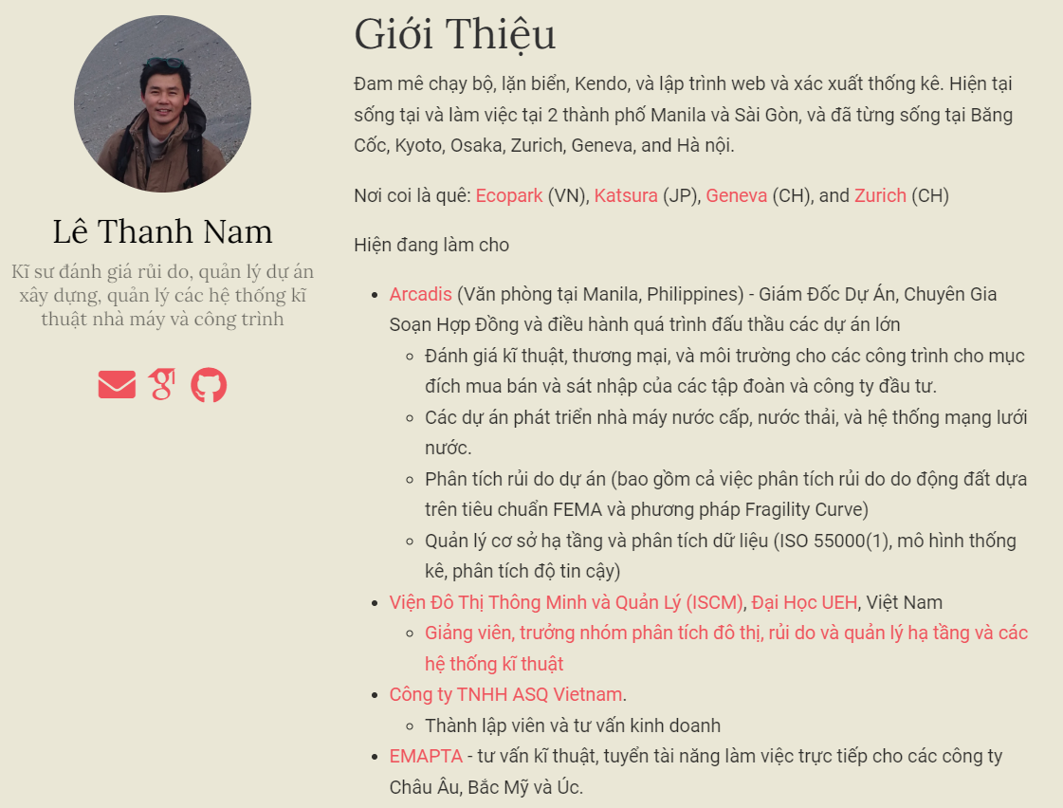
Viện Đô Thị Thông Minh và Quản Lý https://www.iscm.ueh.edu.vn
Giới Thiệu Bản Thân - Tiểu Sử Công Việc
Sở thích công việc liên quan đến toán ứng dụng, cụ thể là toán thống kê và toán tối ưu và vận trù học trong việc phát triển và đưa ra các giải pháp quản lý tối ưu cho các tòa nhà, nhà máy, và các hệ thống kĩ thuật.
Tính toán rủi do và độ tin cậy trong lĩnh vực hạ tầng
Quản lý cơ sở hạ tầng
Quản lý đấu thầu và soạn hợp đồng, đặc biệt cho các dự án sử dụng FIDIC
Phân tích dữ liệu
Trang Web: https://namkyodai.github.io
Thư Điện Tử: namlt@ueh.edu.vn
Di Động: Việt Nam: +84-983780100 (Lines, Whatsapp, Viber, Zalo)
Ấn Độ: +91-9810444576
02
Work packages
Notes:
Định nghĩa trong luật Kiến trúc của Việt Nam

Slide 5
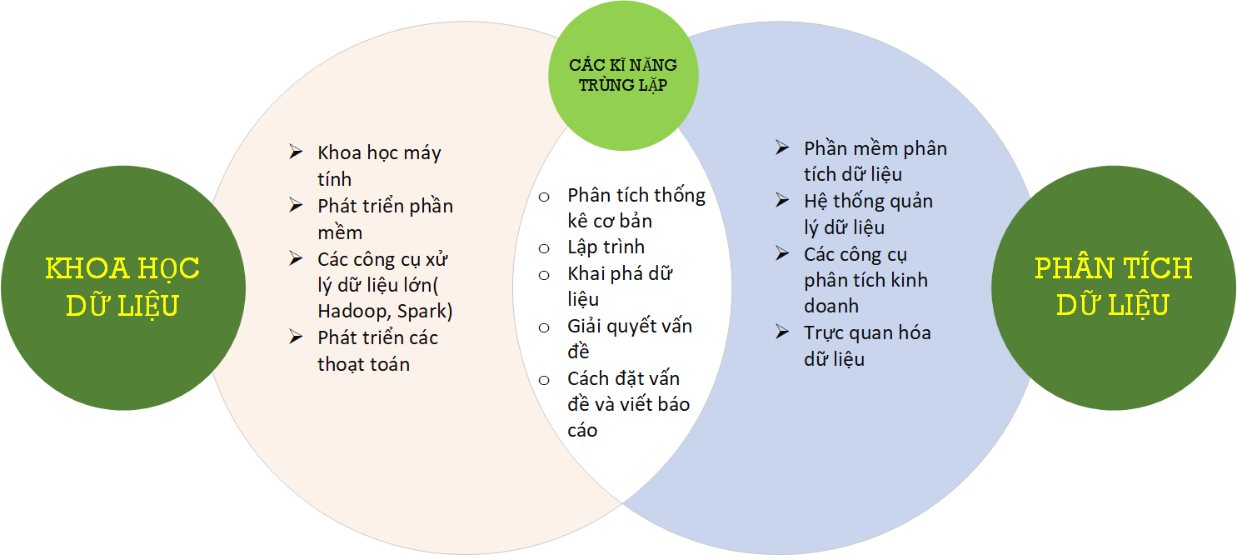
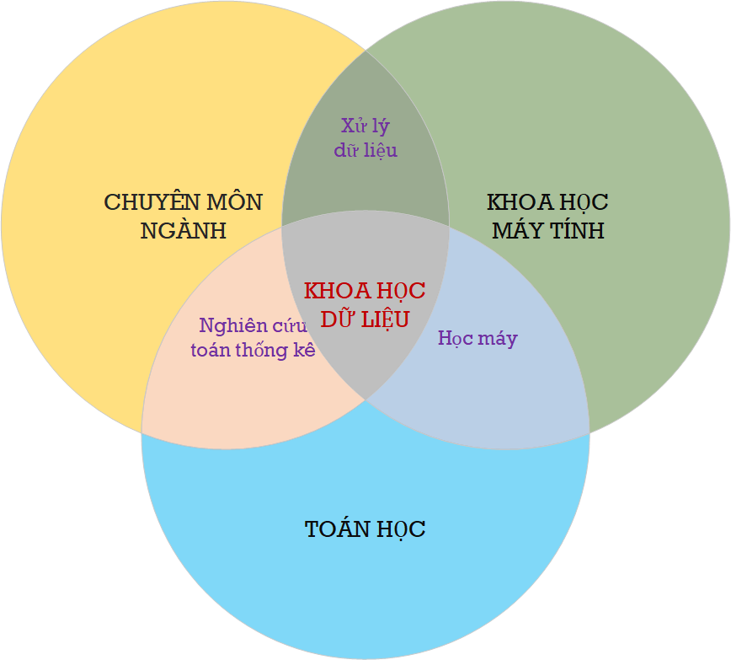
Viện Đô Thị Thông Minh và Quản Lý https://www.iscm.ueh.edu.vn
Khoa Học Dữ Liệu vs Phân Tích Dữ Liệu
Notes:
Định nghĩa trong luật Kiến trúc của Việt Nam

Slide 6
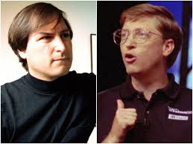
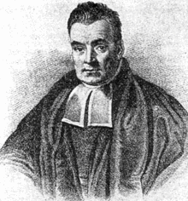
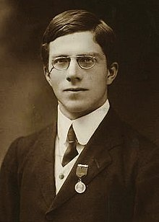

Viện Đô Thị Thông Minh và Quản Lý https://www.iscm.ueh.edu.vn
Dữ Liệu Lớn
Dữ liệu lớn ??? Lớn đến cỡ nào???
Công Nghệ Máy Tính
Chíp điện tử, chip bán dẫn, tốc độ xử lý, máy tính cá nhân, hệ thống máy chủ
Sự Phát Triển của Toán Thống Kê
Giờ đây, thay vì phải mua phần mềm thống kê, chúng ta có thể dùng miễn phí.
Sự phát triển của các hệ thống lưu trữ dữ liệu
Một ví dụ nữa về Kinh doanh vs Nghiên cứu trong mảng phát triển hệ thống cơ sở dữ liệu.
Notes:
Định nghĩa trong luật Kiến trúc của Việt Nam

Slide 7
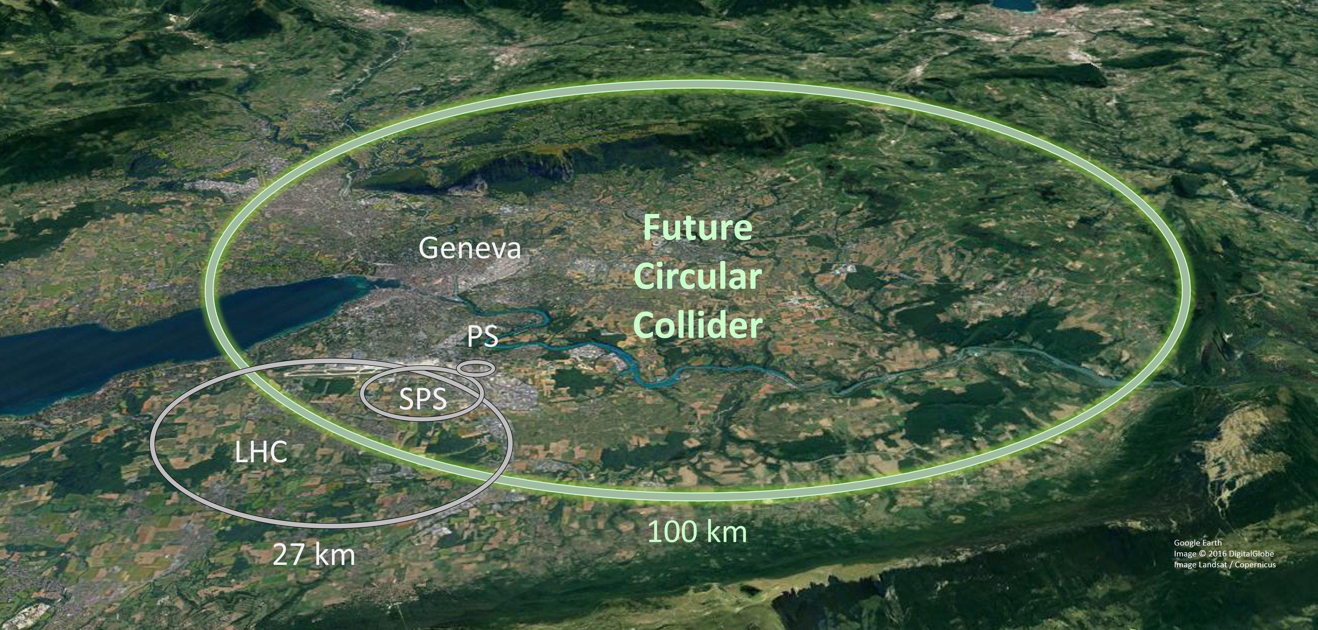
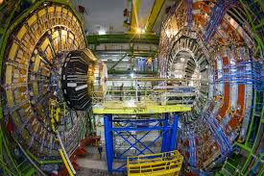

Viện Đô Thị Thông Minh và Quản Lý https://www.iscm.ueh.edu.vn
Dữ Liệu Lớn vs Dữ Liệu Siêu Lớn
Dữ liệu lớn ??? Lớn đến cỡ nào???
02
Work packages
Nhanh như Điện
Vật lý lượng tử (Quantum Physics)
Hố đen (Black Hole)
Hạt của Chúa (God particle)
Notes:
Định nghĩa trong luật Kiến trúc của Việt Nam

Slide 8
Viện Đô Thị Thông Minh và Quản Lý https://www.iscm.ueh.edu.vn
Dữ Liệu Lớn - Tiền Lớn, Tiền Khủng
Tỷ Đô La
Chúng ta có mối quan hệ như thế nào với dữ liệu lớn:
Tìm kiếm và xác định Dữ Liệu Lớn có quan trọng hay không
Xác định qui mô (size) của đơn hàng
Kĩ thuật và sản phẩm tiên phong dựa vào kết quả
Việc sử dụng lượng lớn dữ liệu đã được tiến hành
Sự xuất hiện của ChatGPT
103
70
7.6
2011
2022
2027
Cuộc cách mạng về AI đã đến và chỉ mới bắt đầu???
Notes:
Định nghĩa trong luật Kiến trúc của Việt Nam

Slide 9
Viện Đô Thị Thông Minh và Quản Lý https://www.iscm.ueh.edu.vn
Dữ Liệu Lớn - Áp Dụng trong Các Lĩnh Vực
Tài Chính Ngân Hàng
Sản xuất, truyền tải, phân phối theo thời gian thực dựa vào các mô hình tối ưu được tính toán trên nền tảng dữ liệu lớn.
Dự báo nhu cầu
Dịch vụ mới, tính và định giá điện theo mức độ sử dụng.
Điện Lực và Năng Lượng
Y Tế
Giao Thông
Giáo Dục
Các Ứng Dụng Dữ Liệu Lớn
Thương Mại
Sản Xuất và Khai Thác
Bảo Hiểm
Truyền Thông, Giải Trí
Chính Phủ và Quản Lý Công
Notes:
Định nghĩa trong luật Kiến trúc của Việt Nam

Slide 10
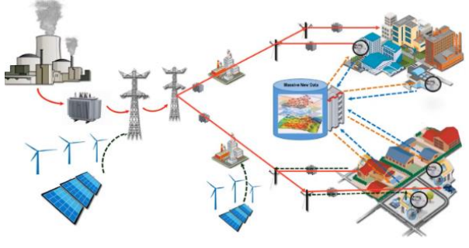
Viện Đô Thị Thông Minh và Quản Lý https://www.iscm.ueh.edu.vn
Dữ Liệu Lớn - Nguồn
Thiết bị đo điện áp (Phasor Measurement Unit)
SCADA
Công tơ thông minh
Dự báo thời tiết
Hệ thống thông tin địa lý (GIS)
Mô phỏng
Thông tin xã hội
Cập nhật lưu lượng/giao thông
Thiết bị đầu cuối ở xa
Cảm biến nhiệt được lập trình và nhiều thiết bị khác.
Notes:
Định nghĩa trong luật Kiến trúc của Việt Nam

Slide 11
Viện Đô Thị Thông Minh và Quản Lý https://www.iscm.ueh.edu.vn
Dữ Liệu Lớn – Tính Chất
Việc sử dụng các nền tảng kĩ thuật (cả cũ lẫn mới) để lấy ra các thông tin quan trọng từ các bộ dữ liệu. Các bộ dữ liệu là các tập hợp đặc biệt, tạo ra thách thức cho việc thu thập, nắm bắt, quản lý và phân tích.
Các định dạng của dữ liệu có thể đã được cấu trúc hóa, hay chưa được cấu trúc hóa hoàn toàn, hoặc được thu thập từ nhiều nguồn với kích thước và tính chất rất khác nhau, đối lập với kiểu dữ liệu quan hệ (relational database structure).
VOLUME
(Scale of Data)
Dung lượng
VELOCITY
(Speed, Rate)
Tần Suất/Tốc Độ
DỮ LIỆU LỚN
VARIETY
(Analysis of Data)
Phân Tích/Đa Dạng
VERACITY
(Uncertainity Data)
Không Chắc Chắn, Sai Số
Notes:
Định nghĩa trong luật Kiến trúc của Việt Nam

Slide 12
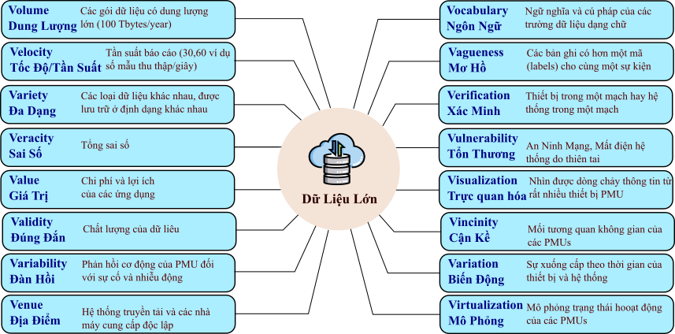
Viện Đô Thị Thông Minh và Quản Lý https://www.iscm.ueh.edu.vn
Dữ Liệu Lớn – Tính Chất
Notes:
Định nghĩa trong luật Kiến trúc của Việt Nam

Slide 13
Viện Đô Thị Thông Minh và Quản Lý https://www.iscm.ueh.edu.vn
Dữ Liệu Lớn – Tính Chất
khái niệm "VUCA"
VOTALITY | Biến động
UNCERTAINTY | Không chắc chắn
COMPLEXITY | Phức tạp
AMBIGUITY | Mơ hồ
Đây là bối cảnh nền tảng sẽ làm thay đổi mạnh mẽ mối quan hệ giữa doanh nghiệp và người lao động. Các chủ doanh sẽ sa thải nhanh chóng và lạnh lùng hơn bao giờ hết để đối phó với những biến động chóng vánh của thực tế. Người lao động sẽ phải sẵn sàng với khả năng bất ngờ mất việc. Thứ duy nhất có thể chủ động là luôn cố gắng làm tốt công việc hiện tại, cập nhật kiến thức, trang bị thêm các kỹ năng mới, phát triển bản thân để sẵn sàng cho bất kỳ tình huống nào.
Nguồn: https://vnexpress.net/bat-ngo-bi-sa-thai-4566953.html
Notes:
Định nghĩa trong luật Kiến trúc của Việt Nam

Slide 14
Viện Đô Thị Thông Minh và Quản Lý https://www.iscm.ueh.edu.vn
Dữ Liệu Lớn – Các Ứng Dụng Triển Vọng
Phân tích sản xuất điện
Hiểu được các nhóm khác nhau của cơ sở dữ liệu đa chiều và tính luôn biến động của dự liệu sẽ giúp phân nhánh tối ưu việc áp dụng.
Tiêu thụ điện
Quản lý lưu lượng với nhu cầu
Ứng Dụng Triển Vọng
Các yếu tố xã hội và hạn chế kinh tế
Tối ưu phân tích mạng lưới
Tiêu lượng sản lượng và tải trọng
Notes:
Định nghĩa trong luật Kiến trúc của Việt Nam

Slide 15
Viện Đô Thị Thông Minh và Quản Lý https://www.iscm.ueh.edu.vn
Dữ Liệu Lớn - Một Quy Trình Tiêu Biểu
Quy Tắc 4 Chữ A
AVAILABLE | Tính sẵn sàng khả dụng, sẵn có của dữ liệu
ACCURATE | Tính chính xác của dữ liệu
ACCESSIBLE | Khả năng truy xuất được dữ liệu khi cần
ACTIONABLE | khả năng giúp đưa ra các quyết định điều hành dựa trên phân tích dữ liệu.
Dữ Liệu Lớn
Quản Lý
Mạng Lưới
Quản Lý
Kho Dữ Liệu
Tiền Xử Lý
Phân Loại/Tiên Lượng (Học Máy)
Xử Lý
Quá Trình ra Quyết Định
Lập Kế Hoạch cho Vận Hành và Bảo Trì
Notes:
Định nghĩa trong luật Kiến trúc của Việt Nam

Slide 16









Viện Đô Thị Thông Minh và Quản Lý https://www.iscm.ueh.edu.vn
Các phần mềm lưu trữ & phân tích dữ liệu
Notes:
Định nghĩa trong luật Kiến trúc của Việt Nam

Slide 17




Viện Đô Thị Thông Minh và Quản Lý https://www.iscm.ueh.edu.vn
Các phần mềm lưu trữ & phân tích dữ liệu
Thời đại viết báo cáo trên Word sẽ qua nhanh nếu Microsoft không tích hợp các nền tảng phân tích dữ liệu vào phần mềm này. Vì báo cáo cần phải đáp ứng nhanh sự thay đổi về dữ liệu.
Notes:
Định nghĩa trong luật Kiến trúc của Việt Nam

Slide 18


Viện Đô Thị Thông Minh và Quản Lý https://www.iscm.ueh.edu.vn
Tích Hợp vs Kết Hợp
Tích hợp hệ thống (tối ưu), AI, Dữ Liệu Lớn, Giới hạn của hệ thống
Hệ thống của các hệ thống (Kết hợp và phối hợp)
Siêu Apps
Notes:
Định nghĩa trong luật Kiến trúc của Việt Nam

Slide 19
Viện Đô Thị Thông Minh và Quản Lý https://www.iscm.ueh.edu.vn
Thảo Luận và Câu Hỏi
Notes:
Định nghĩa trong luật Kiến trúc của Việt Nam

